Slide 1
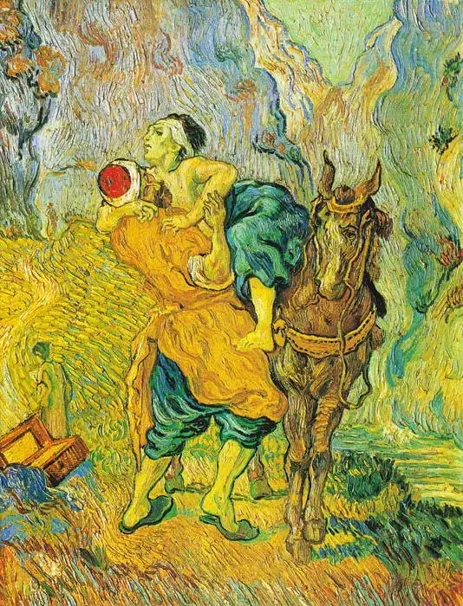
Milosrdenství

Slide 2
30 Ježíš se ujal slova a řekl: „Jeden člověk sestupoval z Jeruzaléma do Jericha a padl do rukou lupičům; ti ho svlékli, zbili, nechali ho tam polomrtvého a odešli.
31 Náhodou sestupoval po té cestě jeden kněz, ale když ho uviděl, obešel ho.
32 Podobně se tam objevil i levita; když přišel k tomu místu, uviděl ho a vyhnul se mu.
33 Ale jeden Samařan na své cestě přišel k němu, a když ho uviděl, byl pohnut soucitem.
34 Přistoupil, na jeho rány nalil olej a víno a obvázal je, položil ho na svého mezka, zavezl do hostince a postaral se o něj.
35 Druhého dne vyjmul dva denáry, dal je hostinskému a řekl: ‚Postarej se o něj, a co bys vynaložil navíc, to ti zaplatím, až se budu vracet.‘
36 Kdo z těch tří, myslíš, byl bližním tomu, který upadl mezi lupiče?“
37 On řekl: „Ten, který mu prokázal milosrdenství.“ Ježíš mu řekl: „Jdi a jednej také tak.“

Slide 3
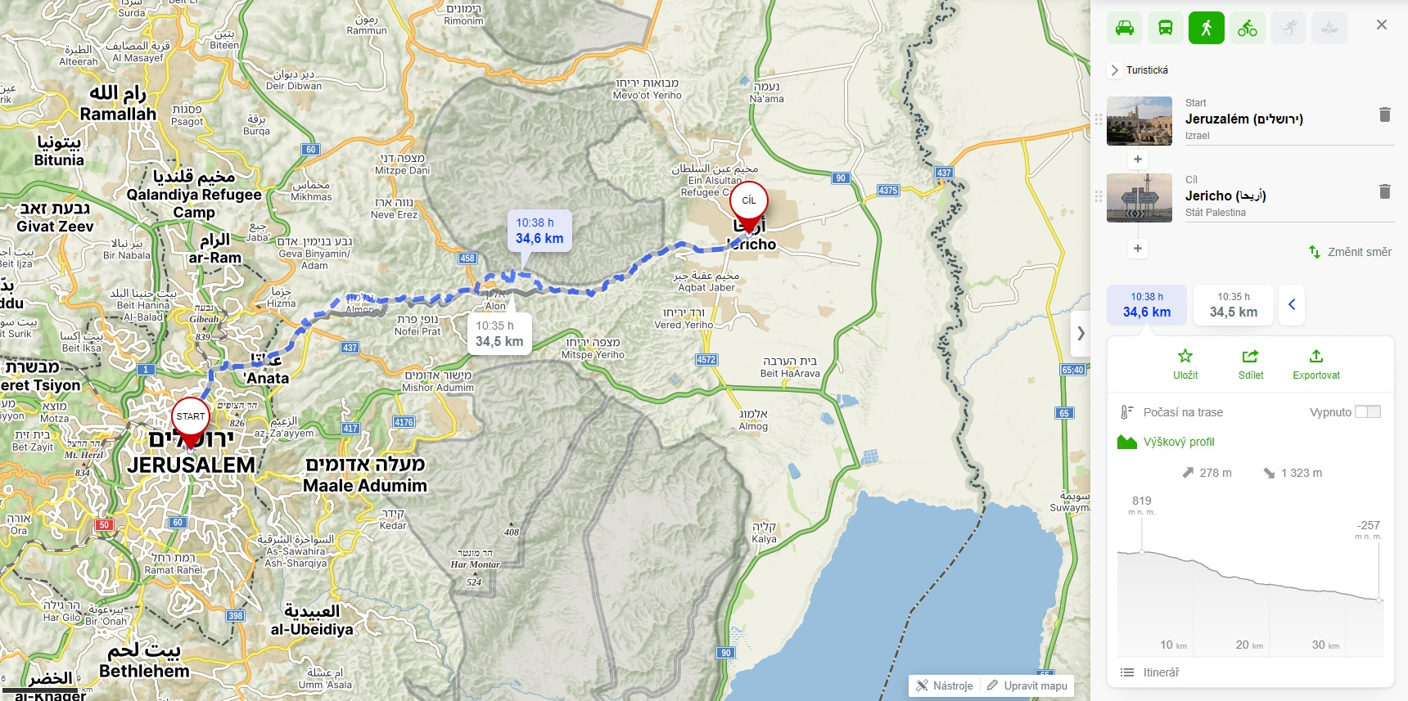

Slide 4
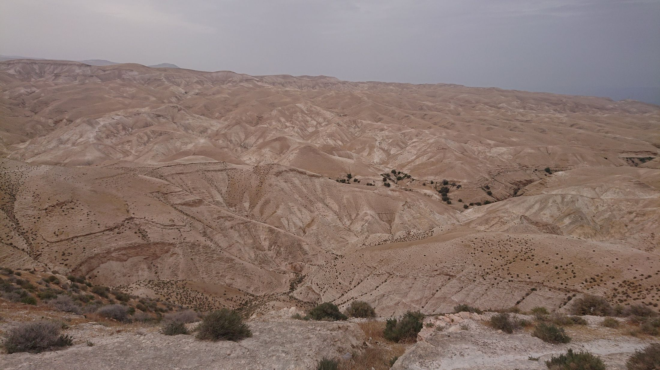

Slide 5
Zbitý
Sestupoval z Jeruzaléma do Jericha. Byl na cestě.

Slide 6
Zbitý
Sestupoval z Jeruzaléma do Jericha. Byl na cestě.
Kdokoliv

Slide 7
Kněz a levita
Uviděli potřebného, ale vyhnuli se mu.

Slide 8
Kněz a levita
Uviděli potřebného, ale vyhnuli se mu.
Nejednali milosrdně.

Slide 9
Samaritán
Přesídlenci na území Izraele po exilu Židů Asyřany.
Byli k nim posláni kněží, aby je vyučili Božímu zákonu.
Mezi Samařany a Židy bylo nepřátelství.

Slide 10
Samaritán
Uviděl a byl pohnut soucitem.

Slide 11
Samaritán
Uviděl a byl pohnut soucitem.
Soucit – pochopení/porozumění pro neštěstí/utrpení druhého (pasivní/pocit)
Milosrdenství – konat druhému dobro – (aktivní/spojeno se skutky)

Slide 12
Závěry
Potřebuji milosrdenství.

Slide 13
Závěry
Potřebuji milosrdenství.
Být zmlácený či polomrtvý má mnoho podob.

Slide 14
Závěry
Potřebuji milosrdenství.
Být zmlácený či polomrtvý má mnoho podob.
Bůh je soucitný a milosrdný
  Žalm 22:25 Neboť nepohrdl a neopovrhl trápením zkroušeného, neskryl před ním svou tvář. Když k němu volal, vyslyšel ho.

Slide 15
Závěry
Potřebuji milosrdenství.
Být zmlácený či polomrtvý má mnoho podob.
Bůh je soucitný a milosrdný
  Žalm 22:25 Neboť nepohrdl a neopovrhl trápením zkroušeného, neskryl před ním svou tvář. Když k němu volal, vyslyšel ho.
1 Petrův 3:8 A konečně: buďte všichni jednomyslní, soucitní, plní bratrské lásky, milosrdní a pokorní.

Slide 16
Jób 2:
11 Když tři Jóbovi přátelé uslyšeli o všem tom zlu, které na něho dolehlo, přišli, každý ze svého domova: Elífaz Témanský, Bildad Šúchský a Sófar Naamatský. Dohodli se spolu, že přijdou, aby mu projevili účast a aby jej potěšili.
12 Když zpovzdálí pozvedli oči a nemohli jej poznat, pozvedli hlas a rozplakali se. Roztrhli každý své roucho a rozhazovali prach nad své hlavy k nebi.
13 Pak s ním seděli na zemi sedm dnů a sedm nocí a nepromluvili na něj ani slovo, protože viděli, že jeho bolest je tuze veliká.

Slide 17
Otázky pana Procházky
Co ti pomáhá v těžkých časech od druhých?
Jak si přeješ, aby ti ostatní projevovali soucit/milosrdenství?
Napadne tě někdo/něco koho/co obcházíš?
Máš v životě člověka, kterému důvěřuješ a svěřuješ se mu s trápením?
Matouš 5:7 Blahoslavení milosrdní, neboť oni dojdou milosrdenství.

